Slide 1
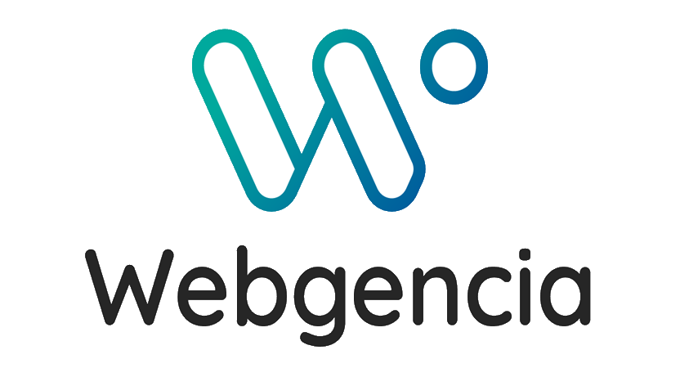

CASTELL Laurent 01/05/2024
Système de veille
avec

Slide 2
Votre Hub de Veille Personnalisé
« Dans un monde où l'information est abondante et en constante évolution, rester informé est essentiel pour prendre des décisions éclairées et rester compétitif. »
…Découvrons comment Feedly simplifie et améliore notre processus de veille !

Slide 3
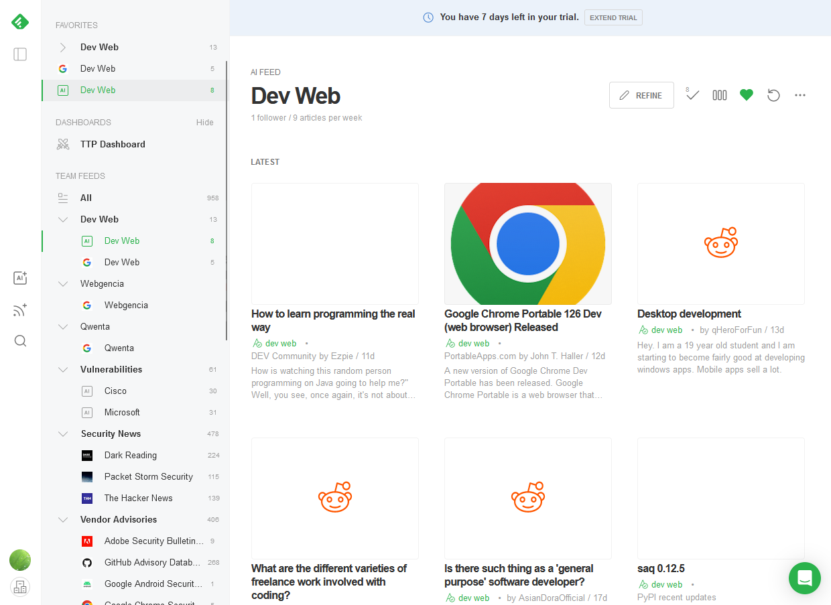
Qu'est-ce que Feedly ?
Feedly est une plateforme de veille qui nous permet de regrouper, organiser et suivre facilement les contenus en ligne provenant de nos sources préférées. Que ce soit des articles de blogs, des actualités, des vidéos ou des flux RSS, Feedly nous aide à rester informé de manière efficace.
Avantages clés : Gain de temps, centralisation des sources d'information, personnalisation des flux selon nos intérêts et besoins professionnels, …

Slide 4
Pourquoi Feedly ?
Avantages pour les professionnels :
Gain de temps grâce à la consolidation des sources en un seul endroit
Possibilité de suivre des sujets spécifiques ou des concurrents
Collaboration en équipe pour partager des découvertes et des insights
Possibilité de rester à jour même en déplacement grâce à la lecture hors ligne

Slide 5
Comment ça marche ?
Capture d'écran : Insérez une capture d'écran de l'interface de Feedly avec des annotations pour mettre en évidence les fonctionnalités clés, telles que l'ajout de sources, la création de catégories, le marquage des articles, etc.
Étapes simples pour démarrer avec Feedly : Par exemple, "Créez un compte Feedly", "Ajoutez des sources pertinentes", "Organisez vos flux en catégories", "Commencez à explorer et à lire les contenus."

Slide 6
Exemples d'utilisation
Scénarios d'utilisation typiques : Veille concurrentielle pour rester au courant des mouvements de l'industrie, suivi des tendances de l'industrie pour anticiper les changements du marché, recherche de contenu pour alimenter une stratégie de marketing de contenu, etc.
Comment Feedly peut être adapté à différents secteurs ou métiers : Par exemple, "Dans le secteur de la technologie : Suivi des annonces de nouveaux produits et des mises à jour technologiques", "Dans le domaine du marketing : Surveillance des campagnes de concurrents et des tendances émergentes."

Slide 7
Astuces et Conseils
Présentation de l’usage du no-code
Conseils pour optimiser l'utilisation de Feedly : Utilisation de filtres pour trouver rapidement des contenus pertinents, création de collections pour organiser les flux par thème, intégration avec d'autres outils de productivité comme Slack ou Evernote, etc.
Invitez l'interaction en encourageant les participants à partager leurs propres astuces pour utiliser Feedly de manière efficace.

Slide 8
Conclusion
Présentation de l’usage du no-code
Résumé des avantages de Feedly en tant qu'outil de veille : Gain de temps, personnalisation, collaboration, etc.
Appel à l'action : Encouragez les participants à essayer Feedly dès aujourd'hui pour améliorer leur processus de veille et rester à jour dans leur domaine.

Slide 9
8. Questions

